Slide 1
C++ how to programming
继承——生产升级
C++程序设计

Slide 2

Outlines
继承简介Inheritance
基类和派生类
单继承
Case Study
小结

Slide 3


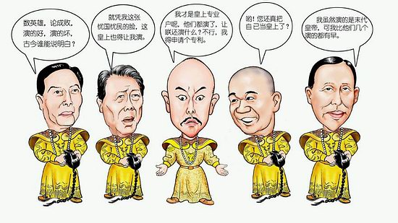
继承简介
父与子：星二代、富二代、封建世袭制

Slide 4
继承简介
生物学科分类
生物
智人种
真核域
哺乳纲
灵长目
人科
人属
脊索动物亚门
动物界
脊索动物门
Notes:
卢多尔夫人（Homo rudolfensis），约240至160万年前，东非 能人（Homo habilis），190至160万年前，东非 Homo antecessor（前人？），90万年前，西班牙 直立人（Homo erectus），170至30万年前，阿尔及利亚，中国，爪哇 Homo ergaster（巨人、东非直立人、匠人等多种翻译），180至140万年前，东非，南非，格鲁吉亚 海德堡人（Homo heidelbergensis），60至10万年前，欧洲，东非 尼安德塔人（Homo neanderthalensis），20至3万年前，中东，欧洲 智人（Homo sapiens），自20万年来

Slide 5
继承简介
事物通过分类与分层相关在一起,上层事物具有下层事物的共性
猿和猴都分类为灵长目，具有抓握能力、立体视觉等共性
继承——由 已有类 产生 新类 的行为 ( 生产升级 )
基类
派生类
基类描述上层对象，封装共性的属性和行为
派生类描述下层数据与对象
既共享了上层数据与代码获得代码重用的好处
又扩展了自己的个性，保持了类结构特有的封装性
派生类又可以作为基类继续继承下去……

Slide 6
继承简介
生活中的继承实例
基类Base-class | 派生类Derived-class
Student | UnderGraduate Graduate
Employee | Manager Parttime Fulltime
Diet | Wheaten_food Rice Seafood
Notes:
生活在中国不同地区的人们饮食多种多样。北方人主要吃面食，南方人大多吃米饭。在沿海地区，海鲜和淡水水产品在人们饮食中占有相当大的比例。
People in different parts of China have a variety of diets. In the north the staple food is pasta, while in the south rice. In coastal areas, seafood and freshwater products make up a large part of the local diet, while in other areas, meat and dairy products are more common on the table. People in Sichuan, Hunan and other provinces generally prefer spicy food, while people in Jiangsu and Zhejiang prefer sweet food. However, due to different cooking methods, similar foods may taste different from one another.

Slide 7
同学们自己想一想
一个生活中的继承实例。
基类——
派生类——

Slide 8
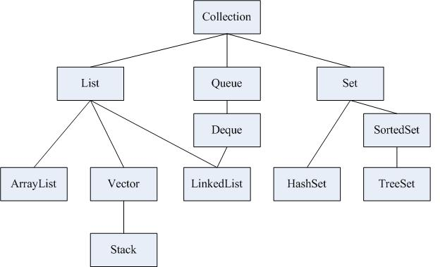
示例—— 数据结构集合类

Slide 9
继承语法
class 派生类名: ［继承方式］ 基类名
{
//new memberdata && new function needed only
//改写或新增的数据成员和成员函数
};
隐含从基类吸收的数据成员和成员函数

Slide 10
基类和派生类
继承层次：基类、派生类
继承的三种行为：吸收、改写、新增
继承本质：is a
如：学生Student 是 Person
基类更通用，更抽象，以接口为典型代表
派生类比基类更具体，代表更小的对象集合
支持重用性和扩展性

Slide 11
基类和派生类
Student类继承Person类
Person
Student

Slide 12
派生类构造函数的任务
Student类继承Person类
（1） 对基类数据成员初始化；
（2） 对子对象数据成员初始化；
（3） 对派生类数据成员初始化。
Person
Student

Slide 13
派生类析构的任务
Student类继承Person类
调用的顺序与构造函数正好相反:
先执行派生类自己的析构函数，对派生类新增加的成员进行清理；
然后调用子对象的析构函数，对子对象进行清理；
最后调用基类的析构函数，对基类进行清理。
Person
Student

Slide 14
派生类成员访问属性
继承
自己
基类部分
新增部分
派生类成员访问属性

Slide 15
继承方式
三种继承方式
public
private
protected
公用继承
私有继承
保护继承
三种类成员访问限定符
public
private
protected
公用成员
私有成员
受保护成员

Slide 16
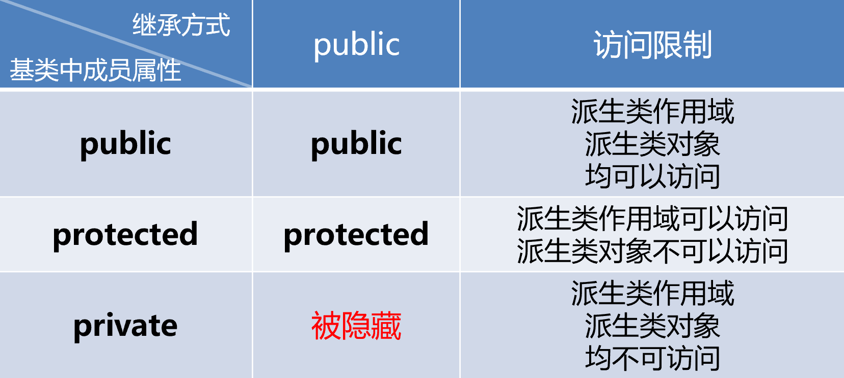
公有继承方式下，基类成员在派生类的访问属性
继承方式
基类中成员属性
public继承
保持基类中各成员属性不变，并且基类中private成员被隐藏。

Slide 17
基类成员在派生类的访问属性
继承方式
基类中成员属性
 | public | private | protected
public | public | private | protected
private | 不可访问 | 不可访问 | 不可访问
protected | protected | private | protected
继承方式
基类中访问属性

Slide 18
多层派生
Person
类Person为基类，类Student是类Person的派生类，
类Graduate是类Student的派生类，则类Graduate也是类Person的派生类。
类Student称为类Person的直接派生类，类Graduate称为类Person的间接派生类。
类Person是类Student的直接基类，是类Graduate的间接基类。
Student
Graduate

Slide 19
多层派生
一个类不仅可以派生出一个派生类，派生类还可以继续派生，形成派生的层次结构。

Slide 20
课堂习题
class A
//基类
{public:
int i;
protected:
void f2( );
int j;
private:
int k;
};
class B: public A
//public方式
{public:
void f3( );
protected:
void f4( );
private:
int m;
};
class C: protected B
//protected方式
{public:
void f5( );
private:
int n;
};

Slide 21
多级派生访问属性
 | i | f2 | j | k | f3 | f4 | m | f5 | n
基类A | 公用 | 保护 | 保护 | 私有
公用派生类B | ？ | ？ | ？ | ？ | 公用 | 保护 | 私有
保护派生类C | ？ | ？ | ？ | ？ | ？ | ？ | ？ | 公用 | 私有

Slide 22
多级派生访问属性
 | i | f2 | j | k | f3 | f4 | m | f5 | n
基类A | 公用 | 保护 | 保护 | 私有
公用派生类B | 公用 | 保护 | 保护 | 不可访问 | 公用 | 保护 | 私有
保护派生类C | 保护 | 保护 | 保护 | 不可访问 | 保护 | 保护 | 不可访问 | 公用 | 私有

Slide 23



Case Study
构造一个类层次结构，用来对影片进行分类管理。
所有的影片都具有标题、导演、时间和等级等共同属性。
影片包括一些特殊的影片，如外国电影、影片剪辑等

Slide 24
Case Study
正确使用继承设计类的层次结构
派生类的构造函数
派生类使用基类成员
Film | Title、Director、Time、Quality void output( )
DirectorCut | Change void output( )
ForeignFilm | Language void output( )

Slide 25
基类 —— Film
Film::Film(string t,string d,int tl,int q) //类外定义成员函数，要加类名和域作用符
{
title = t;
director = d;
len = tl;
quality = q;
} //完成数据成员初始化
void Film::output()
{
cout << "\tFilm_Title\t\tFilm_Director\t\tFilm_Time\tQualiy\n";
cout << title << '\t' << director << "\t" << len << "\t\t";
for(int i=1;i<=quality;i++) //将整数等级转为“***”级输出
cout << "*";
}
#include <iostream>
#include <string>
using namespace std;
//Film类的声明
class Film{
private:
string title; //电影标题
string director; //电影导演
int len; //电影时长
int quality;//电影评分等级
public:
Film(string,string,int,int); //构造函数，参数列表和数据成员保持一致
void output();
};

Slide 26
派生类 —— FCut
class FCut : public Film //公有继承
{
private:
string change; //变更内容
public:
FCut(string t,string d,int ti,int q,string c)
:Film(t,d,ti,q)
{
change = c;
}
void output( )
{
Film::output() ;
cout << " change : " << change ;
}
};
仅出现新增成员
参数个数 =
基类成员个数 +
新增成员个数
调用基类构造函数初始化基类成员
调用基类的公有成员

Slide 27
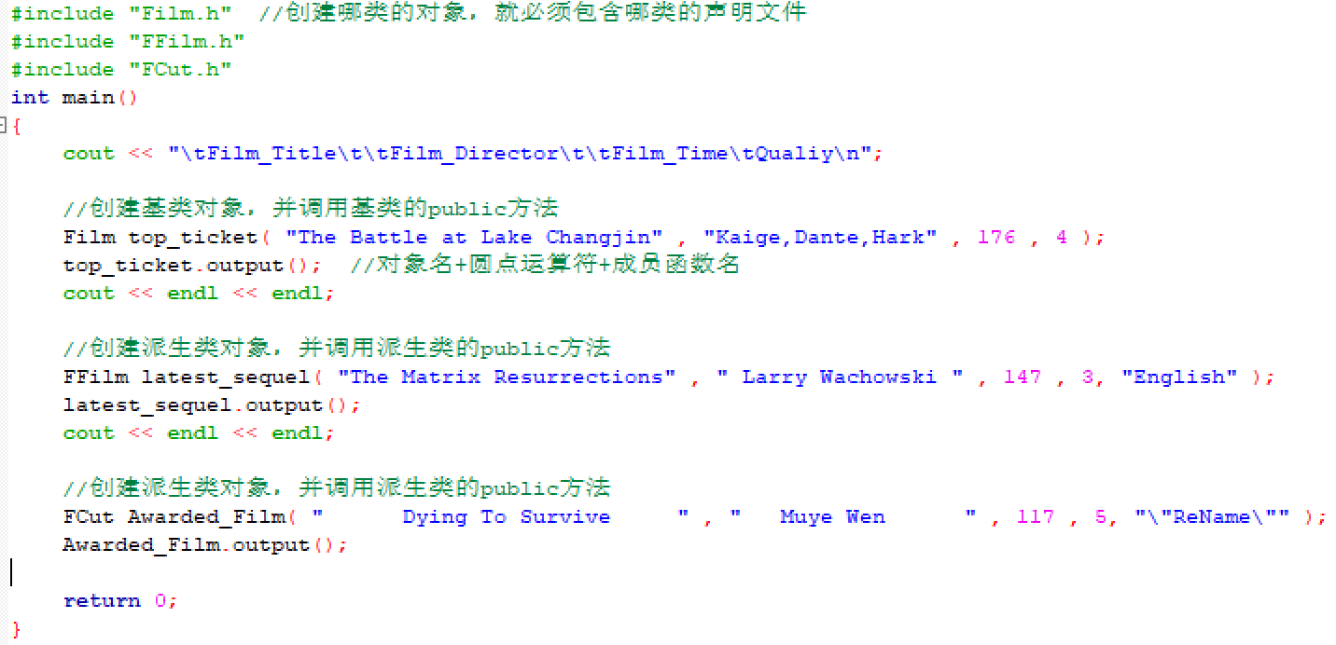
测试主程序 —— main.cpp
基类对象调用基类成员
派生类对象调用派生类成员

Slide 28
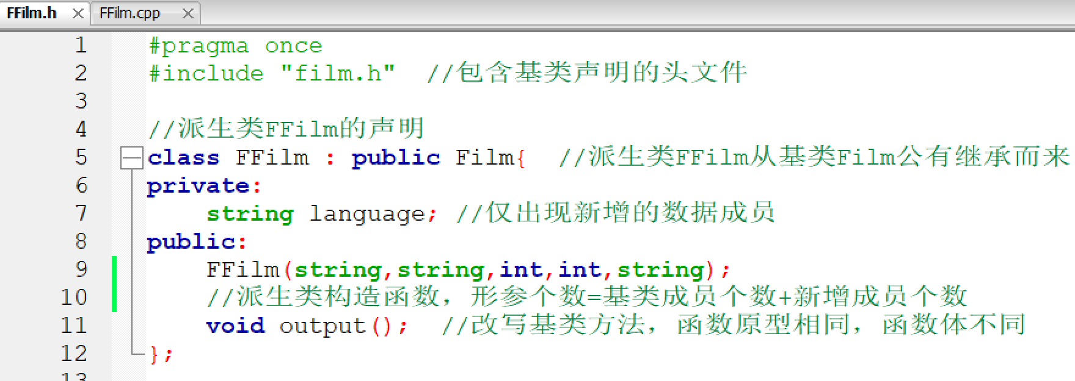
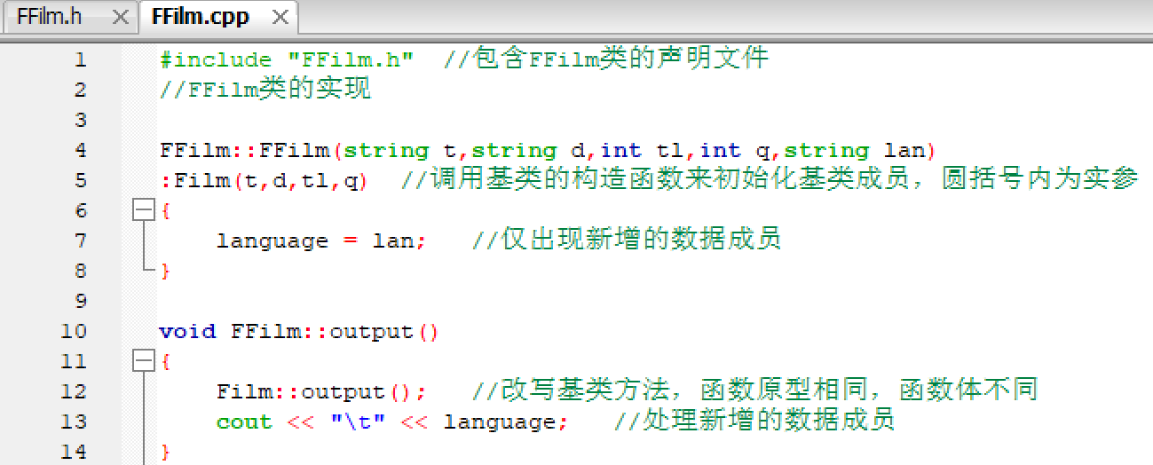
课堂练习：ForeignFilm类的声明与实现

Slide 29
Conclusion
继承层次：从基类派生出新类
class 派生类 : public 基类
{ //新增或改写的派生类成员
// 隐含了吸收的基类成员 };
派生类 is a 基类
设计合适的继承层次
对象不是派生类
基类与派生类之间的层次关系要清晰

Slide 30
Conclusion
派生类的构造函数调用基类的构造函数来初始化基类成员
B(total data members of B)
: A(data member of A)
{ //only initialize new data member }
基类构造函数先于派生类构造函数被调用，析构函数则相反
派生类访问基类成员
Public和Protected成员直接访问
访问同名函数——通过基类名：：调用基类的public方法

